Slide 1


以实际行动争取做一名合格的共产党员

Slide 2
内容提要
一、为什么要端正入党动机
二、申请入党的条件和党员的义务与权利
三、入党的程序与步骤的简要介绍

Slide 3
一、为什么要端正入党动机？

Slide 4
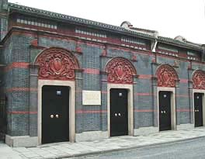
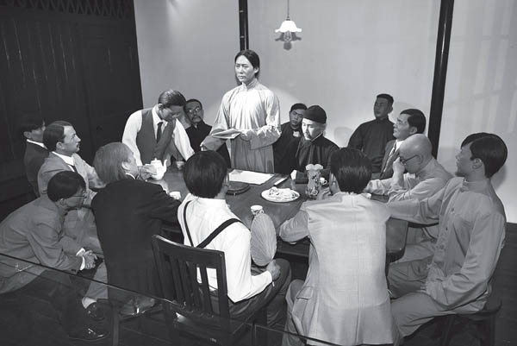
一、党史回顾
中共一大旧址：上海法租界贝勒路树德里3号
中共一大的召开

Slide 5
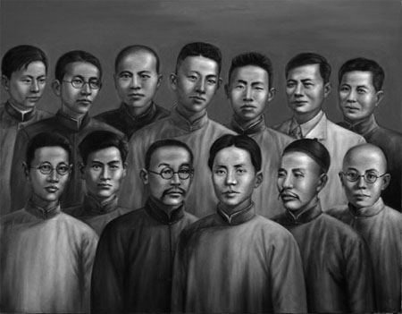
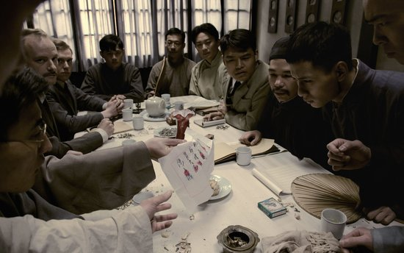
党的建立
中国共产党的成立
中共一大与会代表的画像
13名与会代表与共产国际代表在谋划建党

Slide 6
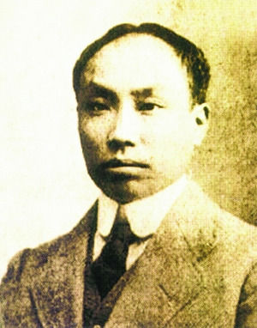
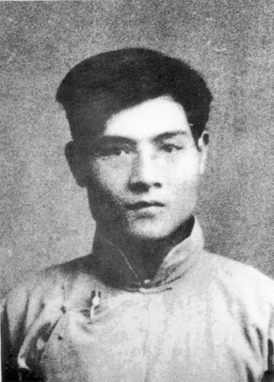
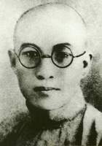
党的发展与壮大
中央局的成立
中共“一大”会议选举陈独秀、张国焘、李达3人组成中央局,陈独秀任书记,张国焘组织主任,李达任宣传主任。
陈独秀
张国焘
李达

Slide 7

党员的人数
党在成立初期，全国的共产党员一共才53人。
而今天却成为了世界上第一大党派，截止2020年7月1日，党员人数已超过了9191.4万，比德国整个国家的人口数还要多900万。

Slide 8
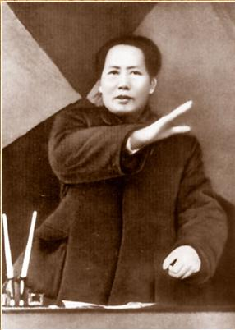
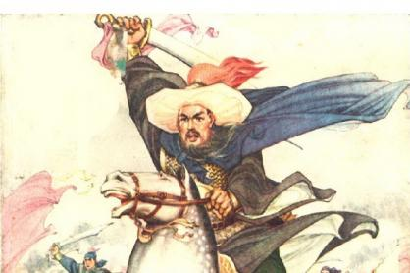
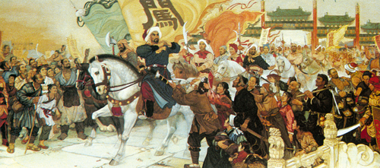
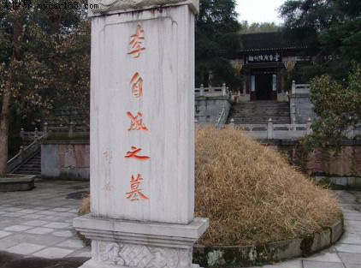
毛泽东主席的告诫
毛泽东主席曾告诫即将执政的广大党员干部，他说：“我们决不当李自成。”

Slide 9
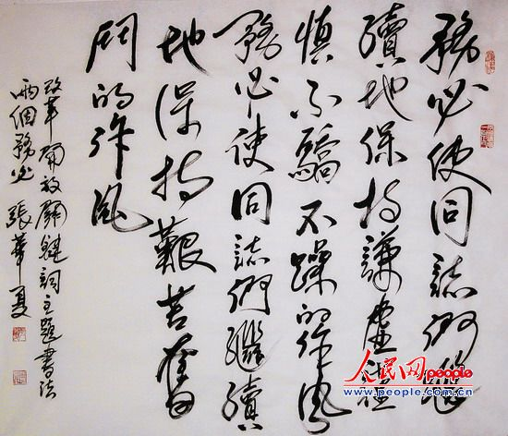
制胜法宝
毛主席用“两个务必”（具体内容：务必使同志们继续地保持谦虚、谨慎、不骄、不躁的作风，务必使同志们继续地保持艰苦奋斗的作风。）在不断的告诫广大党员干部一定要牢记宗旨，不忘群众，密切保持与群众的血肉联系，这也是我们党战胜一切困难，走向繁荣的制胜法宝。
“两个务必”

Slide 10

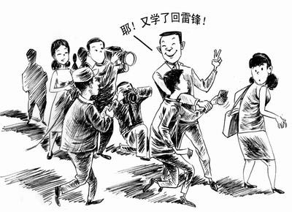
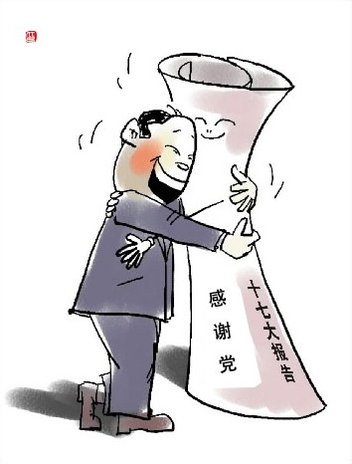
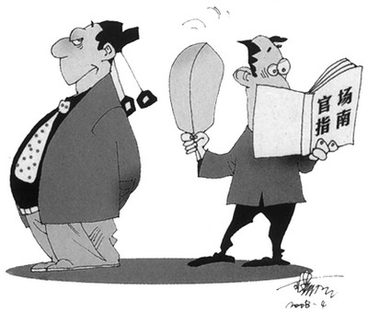
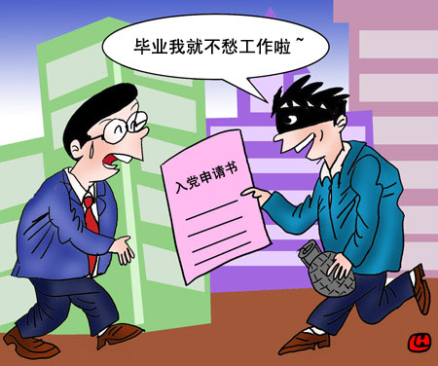
不同的入党动机

Slide 11
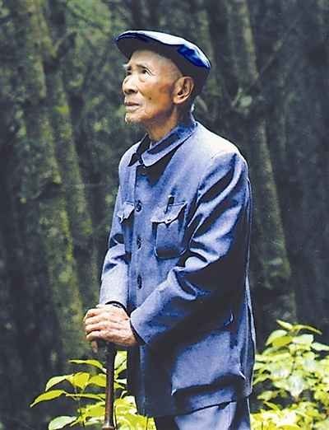
唯一正确的入党动机
正确的入党动机是唯一的，只有为了献身共产主义事业，更好地为人民服务而要求入党，才是唯一正确的入党动机。为什么说这种入党动机是唯一正确的，是因为它与党的性质、宗旨、奋斗目标和党员条件是一致的。
（杨善洲）

Slide 12
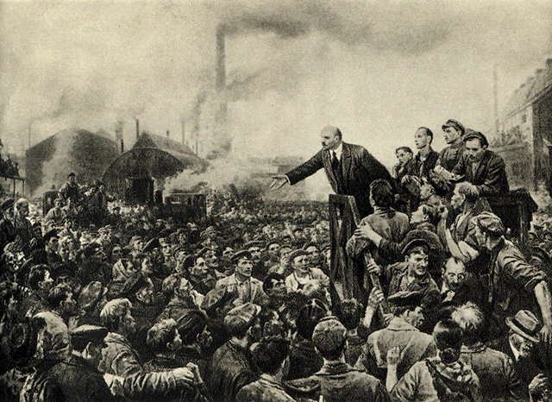
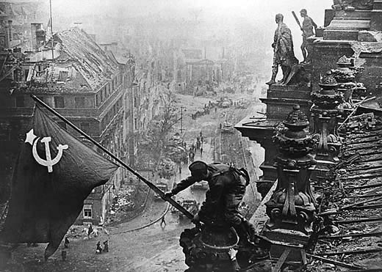
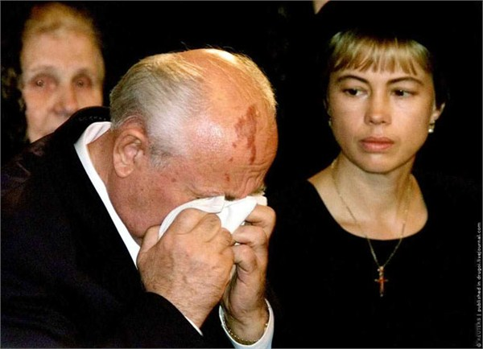
不端正入党动机所带来的严重后果
事例：苏联的亡党亡国
十月革命的成功
卫国战争的胜利
亡党亡国的悔恨

Slide 13
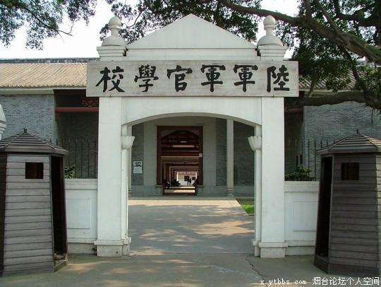
端正入党动机的原因
原因有二：
第一，正确的动机，是正确行动的精神力量。
要逐步培养和树立起甘愿“吃亏”、不怕“吃苦”、为人民无私奉献的人生价值观 。
这里我借用过去在黄埔军校大门上的那幅经典的对联 ，针对我们入党动机改编了一副新对联：贪图享乐请走别路，自私怕苦莫入此门 ！
黄埔军校旧址

Slide 14
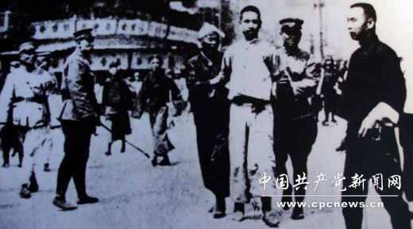
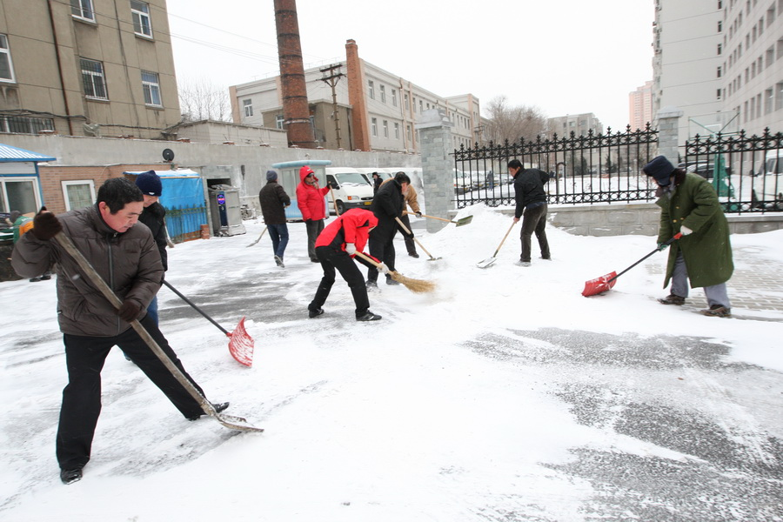
端正入党动机的原因
第二，入党积极分子只有树立了正确的入党动机，才能经受住党组织的考验。
革命战争年代：共产党员为了理想与信仰英勇就义！
甘心为群众吃苦受累

Slide 15
树立正确入党动机的途径
一要有为共产主义和中国特色社会主义事业奋斗终身的坚定信念；
二要有全心全意为人民服务的思想；
三要有在生产、工作、学习和社会生活中起先锋模范作用的觉悟。

Slide 16
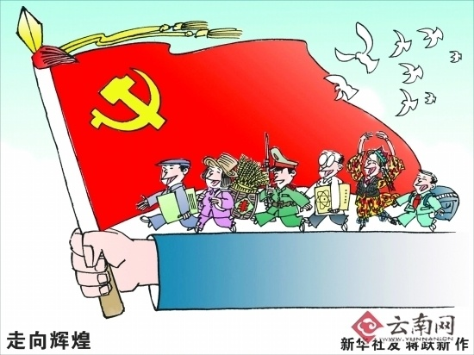
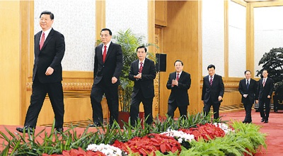
党的十八大提出“两个一百年”战略目标
第一个一百年，到中国共产党成立100年时全面建成小康社会的目标一定能实现；
第二个一百年，到新中国成立100年时中华民族伟大复兴的梦想一定能实现。

Slide 17

党与人民的关系
如果把我们党是比作是一颗参天大树的话，那么人民就是大树赖以生存的土壤，而我们党员就是大树的根系，只有牢牢的扎根于土壤之中，我们党的执政才会牢固，要做党与群众间的“粘结剂”，我们的粘结就是密切联系群众，服务群众，打牢全心全意为人民服务的思想。
大树与土壤

Slide 18
端正入党动机还需要注意几个问题
第一，认真学习马克思主义理论，努力树立正确的入党动机。
第二，通过实践锻炼，不断端正入党动机。
第三，用正确的入党动机克服不正确的入党动机。

Slide 19
二、申请入党的条件和党员的义务与权利

Slide 20
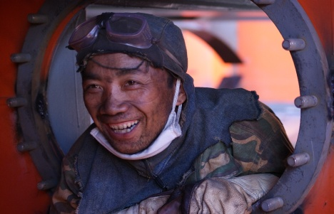
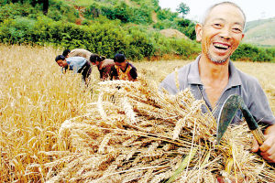
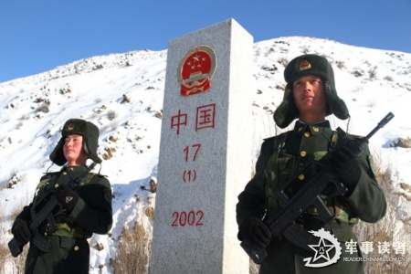
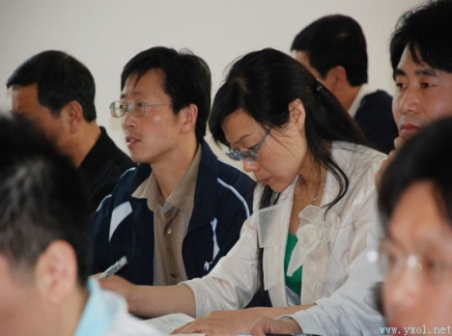
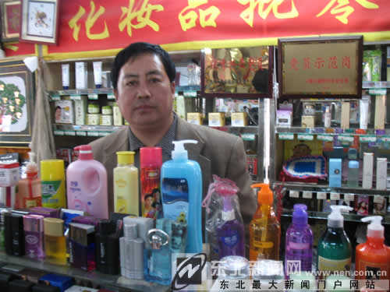
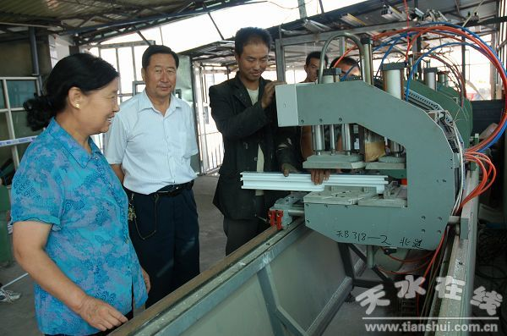
申请入党的条件
党章第一章第一条明确规定了共产党员的基本条件，即：“年满十八岁的中国工人、农民、军人、知识分子和其他社会阶层的先进分子，承认党的纲领和章程，愿意参加党的一个组织并在其中积极工作，执行党的决议和按期交纳党费的，可以申请加入中国共产党。”

Slide 21

自由职业人员
自由职业人员包括：摄影师、专利代理人、律师、会计师、牙科医生、寿险顾问、艺术家、自由撰稿人等等这些脑力劳动者或服务提供者，不隶属于任何组织的人，不向任何雇主作长期承诺而从事某种职业的人，他们在自己的指导下自己找工作做，经常但不是一律在家里工作。
自由撰稿人

Slide 22
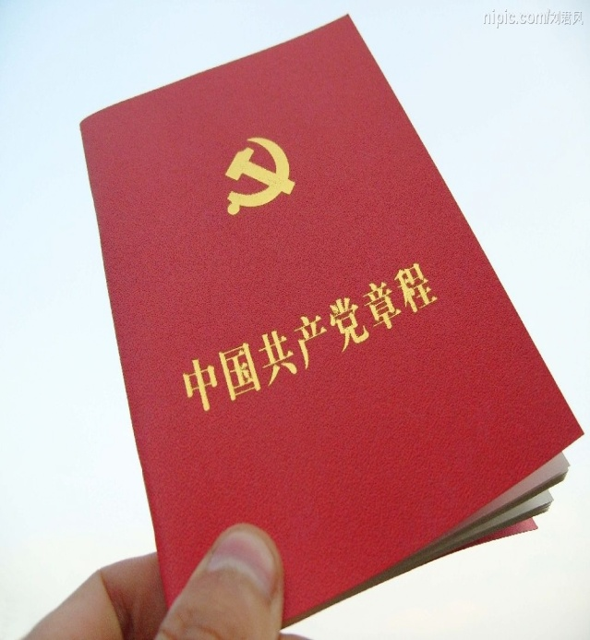
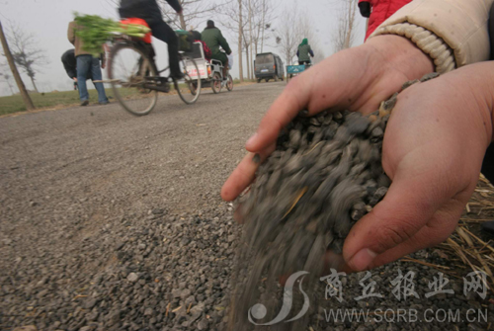

第二点是承认党的纲领和章程
第三点是愿意参加党的一个组织并在其中积极工作
党就会变成一盘散沙
没有一个严密的组织

Slide 23
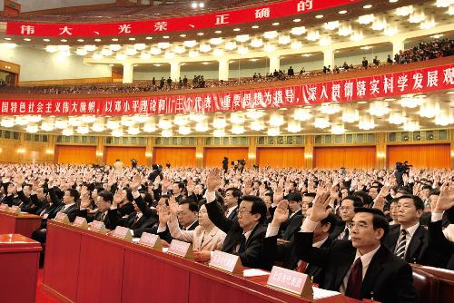
第四点是执行党的决议
党的决议是党对党的重大工作或党内重要事务所作出的决定。它代表了党组织和广大党员的意志，党的组织和全体党员都必须贯彻执行。
举手表决

Slide 24
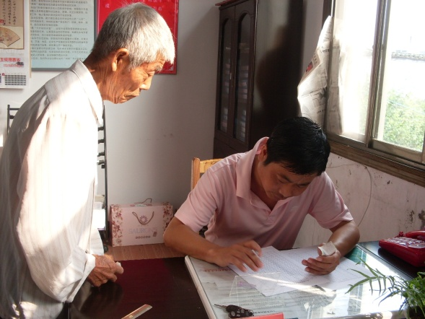
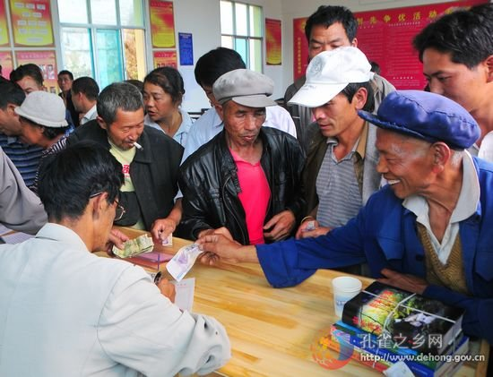
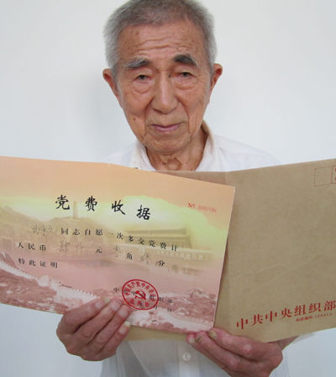
最后强调的是按期交纳党费
党费是党的活动经费。党员按期交纳党费，不单纯是从经济上交几个钱的问题，而是党员对党的认识的体现、对党的事业的关心。能否按期交纳党费，是衡量一个党员有无组织观念、组织观念强弱的一个重要标志。

Slide 25
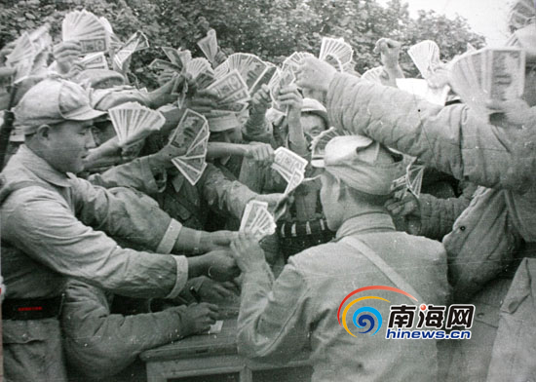
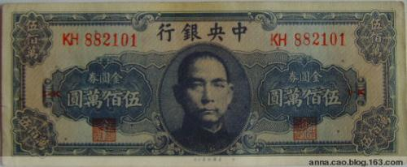
交纳党费知多少
法币（解放前通用的货币）
法币的价值：1937年，100块可买两头牛；1938年，100块只能买一头牛；1941年，100块=一头猪；1943年，100块=一只鸡；1945年，100块=一条鱼；1946年，100块=一个鸡蛋；1947年，300块=一盒火柴；而到了1949年，10000块=一粒米
此图为解放前战士在交纳党费场面，你是不是觉得战士们很有钱呀？

Slide 26
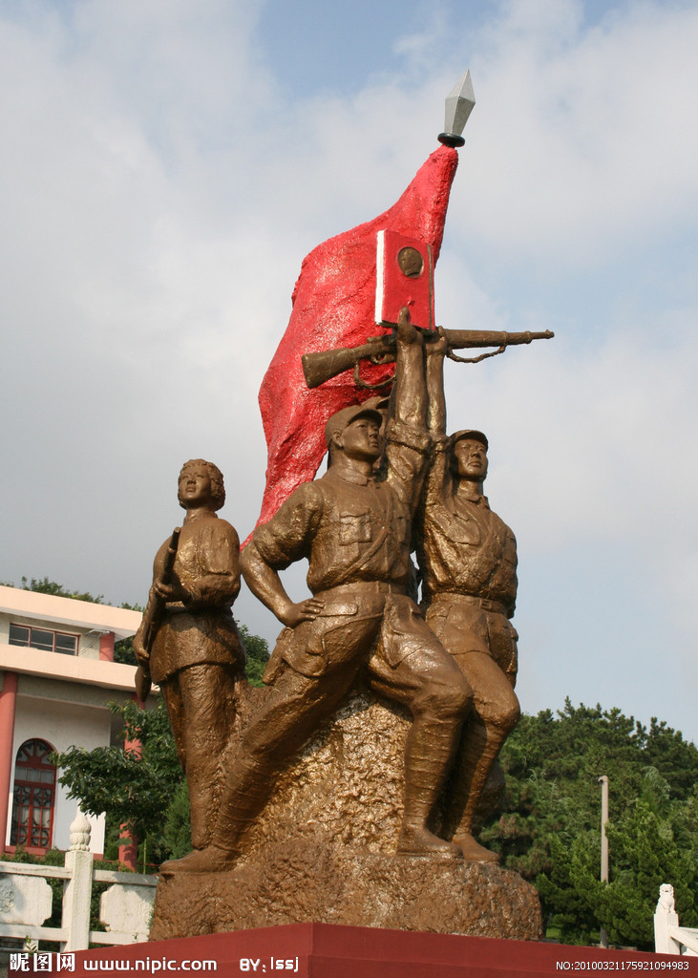
革命战争年代党员缴纳党费的标准
革命年代党员缴纳党费的标准：党员月薪在五十元以内者，月缴党费一元；在五十元以外者，月缴党费按月薪十分之一计算；无月薪者及月薪不满二十元之工人，每月缴费二角；失业工人及在狱党员均免缴党费。

Slide 27
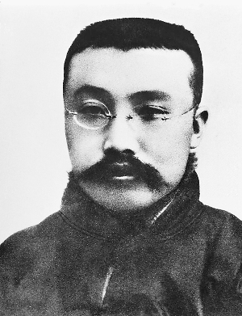
一个关于交党费的故事
那是我们党成立的初期，这里面首先明确的，就是党费是党活动经费的一大来源。建党初期，初生的中国共产党，全国才有党员195名，且多为清贫的知识分子、职业革命家，他们没有收入或收入很少，上缴的党费自然不足以支撑党的活动。那时，党的经费保障一是来自于“党内派捐”，即党内收入较高的同志的主动承担，比如李大钊同志，在建党前，他每个月拿出80元用于北京共产主义小组的活动费用，“在已知的共产主义者中，他是每月拿出资助革命最多的人”。当时他月薪有120元，算很高了，但日子却过得很拮据，让李大钊同志的夫人常常抱怨。后来，北大决定每月把工资交给李夫人，扣除了他一家七口的生活费用之后，才由李大钊自行支配。
李大钊

Slide 28
现行党费缴纳标准
每月工资收入（税后）在3000元以下的（含3000元）者，应缴纳月工资收入的0.5％；3000元以上至5000元（含5000元）者，缴纳1％；5000元以上至10000元（含10000元）者，缴纳1.5％；10000元以上者，缴纳2％。
离退休干部、职工中的党员，每月以领取的离退休费总额或养老金总额为计算基数，5000元以下（含5000元）的按0.5％缴纳党费，5000元以上的按1％缴纳党费。
农民党员每月缴纳党费0.2元至1元。学生党员、下岗失业的党员、依靠抚恤或救济生活的党员、领取当地最低生活保障金的党员，每月缴纳党费0.2元。
大家还应明确知道的是，预备党员也是需要缴纳党费的，（是你从成为预备党员的那个月就要开始缴纳党费，如果因故被取消预备党员资格后，所缴纳的党费不退还本人。）

Slide 29
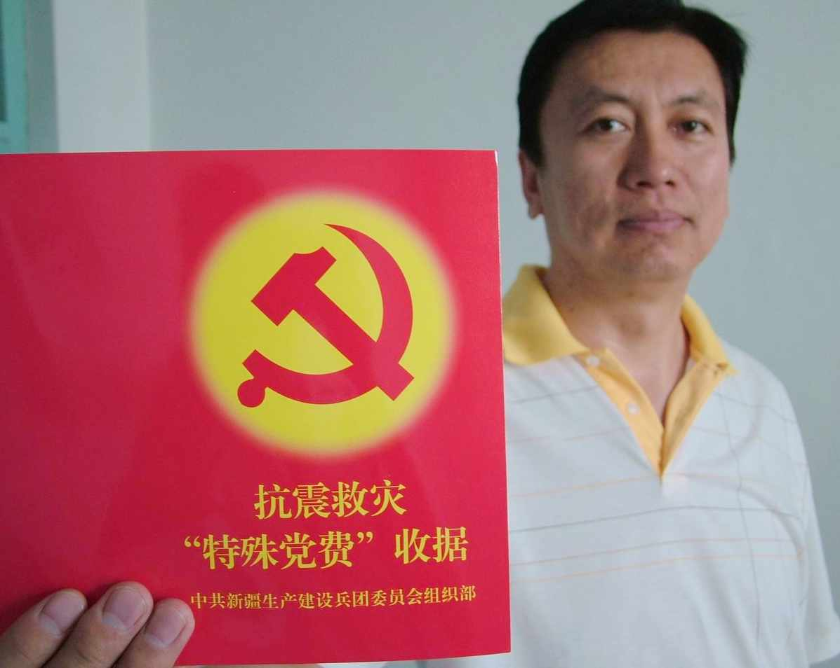
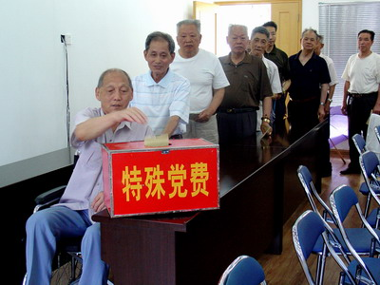
特殊党费
“特殊党费”是在特殊时期党尊重和鼓励党员交纳“特殊党费”表达个人的心愿。以党费的形式捐款，是作为一个共产党员思想觉悟先进的表现。
在汶川大地震发生后，胡锦涛、江泽民、吴邦国、温家宝等领导同志带头交纳了抗震救灾“特殊党费”。据报道，从20125月18日到6月17日，全国各地各部门的党员共交纳“特殊党费”84.3亿元，这就是我们的共产党员。相信这种巨大的凝聚力的表现，能给我们带来十分有益的启示。共产党员必须充分认识按期交纳党费的重要意义，如果不按期交纳党费，应该受到严肃的批评教育。

Slide 30
党员的义务
党章第一章第三条明确规定了共产党员必须履行的义务。简单的说共有八项义务：
学习义务
实干义务
奉献义务
守纪义务
组织义务
治党义务
宗旨义务
道德义务

Slide 31

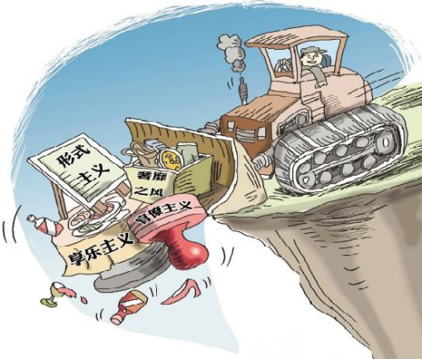
从严治党
重拳打老虎
坚决反四风
“四风”指的是形式主义、官僚主义、享乐主义和奢靡之风。

Slide 32
党员的权利
一是参加党的有关会议，阅读党的有关文件，接受党的教育和培训。
二是在党的会议上和党报党刊上，参加关于党的政策问题的讨论。
三是对党的工作提出建议和倡议。
四是在党的会议上有根据地批评党的任何组织和任何党员，向党负责地揭发、检举党的任何组织和任何党员违法乱纪的事实，要求处分违法乱纪的党员，要求罢免或撤换不称职的干部。
五是行驶表决权、选举权，有被选举权。
六是在党组织讨论决定对党员的党纪处分或作出鉴定时，本人有权参加和进行申辩，其他党员可以为他作证和辩护。
七是对党的决议和政策如有不同意见，在坚决执行的前提下，可以声明保留，并且可以把自己的意见向党的上级组织直至中央提出。
八是向党的上级组织直至中央提出请求、申诉和控告，并要求有关组织给予负责的答复。

Slide 33
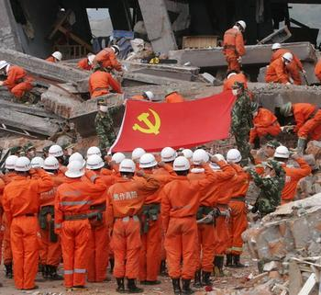
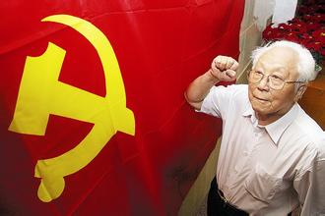
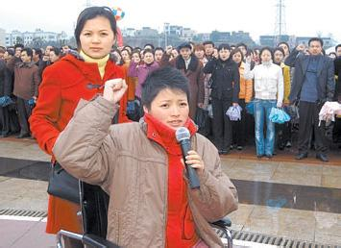

入党光荣
实践证明，越是在危难时刻，越是重要时期，中国共产党人就越能显示出中华民族中流砥柱的作用，就越能挺起不屈的脊梁，用实际行动抒写伟大的忠诚，就越能表现出特别能吃苦、特别能战斗、特别能奉献的英雄本色。如果我们能早日加入到这样的光荣行列里，将是我们人生中最有意义的事情。

Slide 34
三、入党的程序

Slide 35
“十六字”方针
新时期发展党员工作方针
坚持标准，保证质量，改善结构，慎重发展

Slide 36
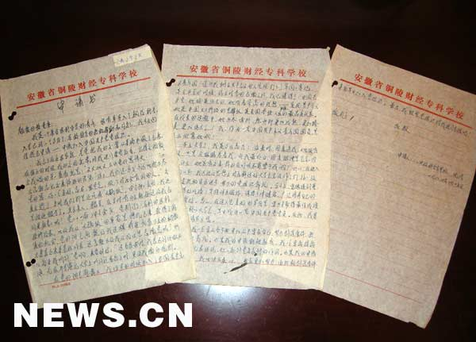
申请入党阶段
入党申请书一般主要包括以下相关内容：
一是对中国共产党的性质、宗旨、纲领、路线、方针、政策的认识，为什么要入党，入党的动机或起因是什么。
二是通过学习马克思主义基础理论、党史党建知识和一段时间的社会实践，能使自己客观认识到在政治观念和思想、工作、学习、作风等各方面所取得的主要成绩，以及存在的问题。
三是对入党所持的态度及要求入党的决心和奋斗目标、方向、方法及措施。四是必要时还要在申请书中介绍自己的个人履历、家庭主要成员情况、主要的社会关系情况以及真实历史问题和受过的奖励、处分等情况。
这是沈浩同志生前所写的入党申请书

Slide 37
对入党积极分子的培养教育阶段
入党积极分子是党的后备力量，入党积极分子的确定是党员发展的必经程序，应对照条件，经过党小组推荐，支部委员会讨论通过，填写《入党积极分子考察登记表》。同时，党组织要确定一至两名正式党员做入党积极分子的培育联系人。
对入党积极分子培养教育的六种方法：
一是联系人培养
二是党内活动培养
三是社会实践培养
四是培训培养
五是自励培养
六是考察培养

Slide 38
第三阶段是发展对象的确定、政审和培训
发展对象是党组织准备接收其为预备党员的候补人员。确定好发展对象必须经过一定的程序和严格的政治审查。
发展对象必须经过的前提和程序：
前提：要求入党的积极分子必须经过党组织一年以上的培养教育。
程序：主要有两个方面。
一个是征求意见
一个是对发展对象的政审

Slide 39
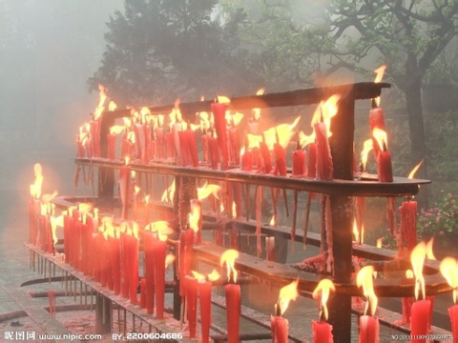
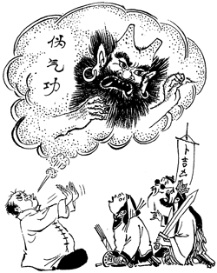

党员有没有信仰

Slide 40

党员的信仰
习近平总书记在十八届中共中央政治局第一次集体学习时把理想信念比喻成共产党人精神上的“钙”。他说：没有理想信念，理想信念不坚定，精神上就会“缺钙”，就会得“软骨病”。检视一些落马党员干部的腐败轨迹，腐败行为的发生，无一不是把理想信念抛到了九霄云外，“骨头”变软了，最后滑向犯罪的深渊。共产党员树立了共产主义信仰和为共产主义事业奋斗终身的远大志向，就会有大视野、宽胸襟、高境界，就会“不畏浮云遮望眼，”做到“任凭风吹浪打，胜似闲庭信步。”
共产党员必须信仰共产主义
共产主义信仰是共产党人的政治灵魂，是共产党人经受任何考验的精神支柱。

Slide 41
政审的主要内容：
政治审查的主要内容是：
①对党的路线、方针、政策的态度；
②本人的政治历史和在重大政治斗争中的表现；
③直系亲属和与本人关系密切的主要社会关系的政治情况。政治审查结束以后，要形成综合性的政审材料。
政治审查的基本方法是：
①同本人谈话；②查阅有关档案材料；③找有关单位和人员了解；④情况不清楚的，可以函调或外调。
没有经过政治审查或在审查中不合格的，不能发展其入党。

Slide 42
第四阶段是预备党员的接收、教育、考察和转正
关于预备党员的接收：
首先就是确定入党介绍人。申请入党的积极分子要有两名正式党员作介绍人。这样做，一方面，两个人介绍比一个人介绍能更准确、全面地了解被介绍人的情况，并能向党组织如实地报告被介绍人的情况，以保证党组织对被介绍人的考察更加全面、客观，有利于保证党员质量；另一方面，不会因为一个介绍人的变动而影响党组织对申请人的考察，以保证工作的连续性。

Slide 43

伟人的入党介绍人
张申府（1893年—1986年）的名字，年轻人都很陌生。他参加过五四运动，曾任《新青年》编委，与李大钊等人筹建了我国第一个共产主义小组，也是中国共产党第一批党员。他又是中国罗素研究的第一人，是黄埔军校教官中的中共第一人，是中国第一个推介爱因斯坦的人，是一二·九运动的幕后总指挥，是《新青年》杂志的编委，是民盟的创始人和领导者，又是毛泽东在北大图书馆时的领导，是周恩来、朱德的入党介绍人，也是活得最久的中国共产党创党元老之一。
张申府

Slide 44




伟人用一生来诠释着共产党人的修为
前联合国秘书长瓦尔德海姆为周总理逝世降半旗并发表演讲
瓦尔德海姆：为悼念周恩来，联合国降半旗，是我决定的。原因有二：一，中国是文明古国，她的金银财宝多得不及其数，她使用的人民币多得我们都数不过来，可是她的总理没有一分钱的存款；第二，中国有10亿人口，，占世界人口的1/4，可是她的总理周恩来没有一个亲生子女。你们任何国家的元首，如果能够做到其中一条，在他逝世之日，照样为他降半旗。”

Slide 45

第二，认真填写《入党志愿书》。
需个人填写的项目有：申请人的基本情况、入党志愿、本人经历、参加党团组织或其他反动组织、迷信组织的基本情况、受过的奖励或处分、家庭主要成员和主要社会关系的职业和政治情况、需要说明的其他情况等项目。需组织填写的有：入党介绍人的意见、支部大会通过接收申请人为预备党员的决议、上级党组织指派专人进行谈话的情况和对申请人入党的意见；总支部审查（审批）意见、党委审批意见；支部大会通过预备党员是否转正的决议及上级党组织的审查、审批意见等项目。
填写《入党志愿书》，应严肃认真，用钢笔或毛笔填写，字迹要工整，不得有任何隐瞒和伪造。

Slide 46
第三，支部委员会审查和支部大会讨论通过。在支部大会讨论接受预备党员之前，党支部委员会要对发展对象进行严格审查。
第四，上级党委派人谈话和审批。

Slide 47

预备党员的入党宣誓仪式
一般由基层党委或党支部（党总支）组织进行。预备党员必须面对党旗，保持立正姿势，举右手握拳过肩，进行入党宣誓。预备党员面对党旗宣誓表明自己的态度和决心，有利于践行自己对党的承诺，增强党性观念，牢记党的要求。
入党誓词：我自愿加入中国共产党，拥护党的纲领，遵守党的章程，履行党员义务，执行党的决定，严守党的纪律，保守党的秘密，对党忠诚，积极工作，为共产主义奋斗终身，随时准备为党和人民牺牲一切，永不叛党。

Slide 48
预备党员的转正
预备党员的预备期为一年，从支部党员大会通过之日起计算。预备党员的义务同正式党员一样。预备党员的权利，除没有表决权、选举权和被选举权以外，也同正式党员一样。
预备党员预备期满后，党支部应讨论其能否转为正式党员。具备党员条件的，按期转正；不完全具备党员条件的，需进一步教育和考察的，可延长一次预备期（时间不得少于半年，最长不超过一年）；不具备党员条件的，应取消预备党员资格。
党委或授权发展党员的党总支对党支部上报的关于预备党员转正的决议，应在三个月内审批。审批结果应及时通知党支部。支部书记要与本人谈话，并将审批结果在党员大会上宣布。

Slide 49



党员发展流程图

Slide 50
寄语
一个共产党员，应该是襟怀坦白，忠实，积极，以革命利益为第一生命，以个人利益服从革命利益。无论何时何地，坚持正确的原则，同一切不正确的思想和行为作不疲倦的斗争，用以巩固党的集体生活；巩固党和群众的联系；关心党和群众比关心个人为重，关心他人比关心自己为重。这样才算得一个共产党员。”

Slide 51
祝全体学员早日加入党组织！
谢谢大家！

